Slide 1
Тема проекта:
Эффективные механизмы сетевого взаимодействия для реализации общеобразовательных программ углубленного уровня в сетевой форме под задачи предпрофильного и профильного образования (на материале программы «Труд (технология)»
Образовательная организация: Муниципальное бюджетное учреждение дополнительного образования «Кировский центр информационных технологий»
Муниципальный район: Кировский район Ленинградской области
ФИО выступающих: Вахренева Наталия Николаевна, Камалова Татьяна Геннадьевна
Этап инновационной деятельности: январь 2025год – декабрь 2027 год

Slide 2
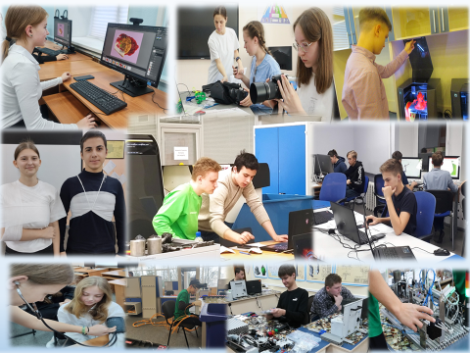
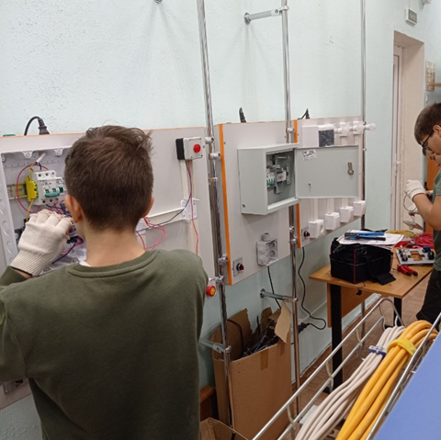
Проект направлен на разрешение противоречий между современными требованиями к качеству преподавания предмета «Труд (технология)» и ограниченными ресурсами отдельных школ за счет создания эффективной модели сетевого взаимодействия обещеобразовательных организаций и ресурсного центра
Проект обладает высокой практической значимостью.
Позволит повысить качество образовательного процесса за счет увеличения числа вариативных модулей.
Позволит оптимизировать использование ресурсов (материально- технических, кадровых, финансовых).
Обеспечит профессиональный рост педагогов.
За счет внедрения инноваций обеспечит соответствие современному уровню развития нх ,
Повысит мотивацию и вовлеченность учащихся
Преимущества сетевого подхода:
o Доступность: Учащиеся из разных регионов могут получить качественное образование без необходимости переезда.
o Гибкость: Возможность выбора индивидуальных траекторий обучения и времени занятий.
o Современные технологии: Использование передовых цифровых инструментов для повышения эффективности обучения.
o Индивидуальный подход:
Основная идея инновационного проекта, актуальность – в чем состоит:
Во-первых, ссылаетесь на ключевые национальные инициативы/проекты,
во-вторых рассказываете, Какие потребности педагогического сообщества, ученического, родительского Вы хотите решить, что волнует сегодня педагогическое сообщество.
акие потребности будут в фокусе вашего внимания?
Что и как Вы хотите сделать для удовлетворения потребностей сообществ/системы образования ЛО? кого ит.д.
Чем Вы обеспечите участников образовательного процесса?
Наличие сетевоговзаимодействия позволит педагогам сделать это, детям это, администрации это, родителям это и т.д. в зависимости от Вашего продукта/тов.

Slide 3
Проект позволяет в кратчайшие сроки решить задачи по реализации программы «Труд (технология)», стоящие перед общеобразовательными учреждениями в условиях недостатка кадровых ресурсов и материально-технического обеспечения.
В проекте учитывается специфика образовательного пространства Кировского района, наличие образовательного учреждения СПО, потребности в кадрах местных предприятий.
Использование потенциала наставнического движения в сотрудничестве с Кировским политехническим техникумом позволит «оживить» процесс обучения по предмету «Труд (технология)».
Как дополнительный эффект от внедрения инновации будет систематизирована профориентационная работа и появится возможность получения школьниками первой рабочей профессии.
Новизна предлагаемого решения заявленной проблемы/инновационный потенциал заключается в авторском подходе ... Мы предлагаем создать/спроектировать/подобрать…. т.е. описываем Ваш авторский подход…
Вопрос: что изменится в привычном ходе образовательного процесса и чем это отличается от известных решений? На уровне Вашей ОО, на уровне региона, страны?

Slide 4
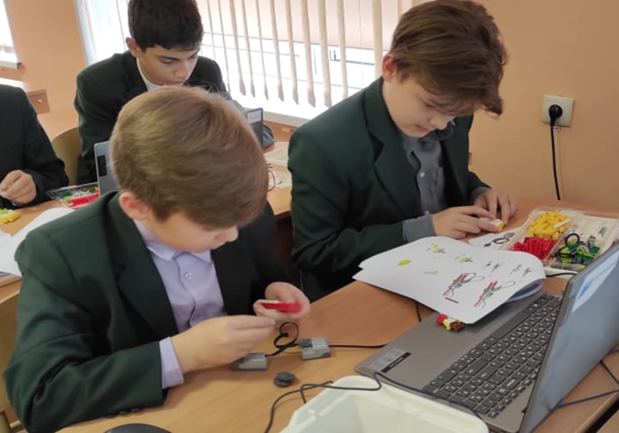
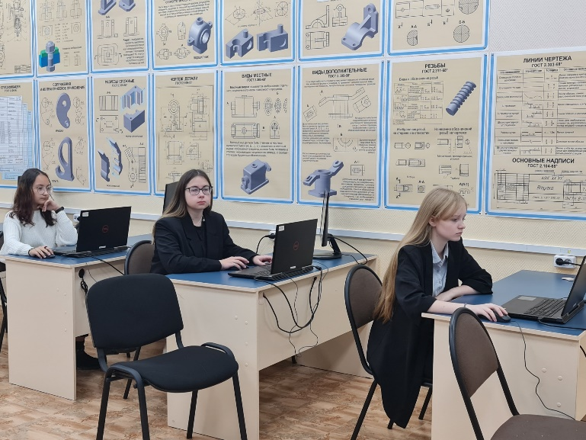
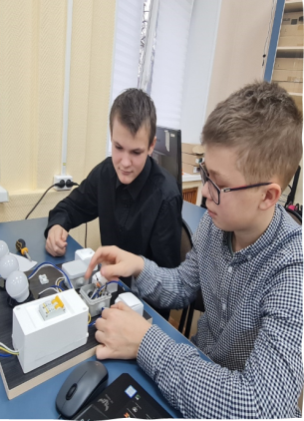
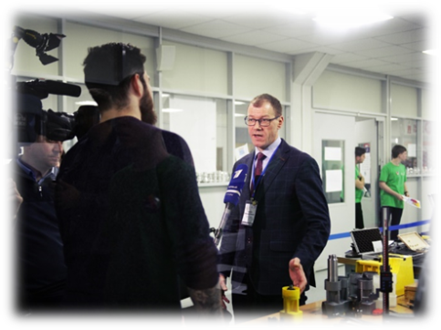
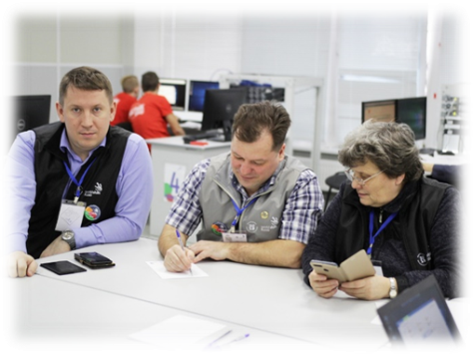
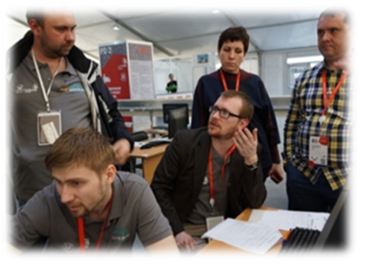
Новые нормы и регламенты
Новые формы профессионального развития
Новые формы взаимодействия и сотрудничества
Реализация данного проекта может способствовать появлению новых норм, институтов и форм взаимодействия в сфере образования, что позволит повысить эффективность реализации программы "Труд (технология)" и обеспечить более высокое качество обучения в общеобразовательных учреждениях.
Степень новизны решения – промониторить в интернете, других источниках – где есть такие же темы, такие же решения, продукты – посмотреть – что нового вносится вами, например, ни у кого нет методических рекомендаций для адресной аудитории или ни у кого нет сетевого партнерства регионального уровня именного по данному направлению, или ни у кого нет тьютоского сопровождения, или никто не составляет новую профессиограмму/компетентностный профиль в методических рекомендациях и проч.
Можно сделать таблицу – в ней отмечать отличия вашей работы и др. ОО, которые тоже разрабатывают эти вопросы.

Slide 5
ЦЕЛЬ: Создание эффективных механизмов сетевого взаимодействия Кировского ЦИТ с общеобразовательными организациями для реализации общеобразовательных программ углубленного уровня в сетевой форме под задачи предпрофильного и профильного образования (на материале программы «Труд (технология)»
Задачи проекта.
Разработка нормативной базы для организации сетевого взаимодействия.
Разработка документов организации функционирования сети.
Укрепление материально-технической базы «центра профориентации - ресурсного центра».
Мониторинг потребностей по повышению квалификации педагогов, реализующих программу «Труд (технология)».
Разработка методических материалов по теме функционирования сети. Создание методических рекомендаций и образовательных ресурсов, направленных на поддержку программы «Труд (технология).
Разработка средств мониторинга и оценки эффективности обучения по программе «Труд (технология)» в условиях сетевого взаимодействия общеобразовательных учреждения и ресурсного центра, что позволит своевременно вносить коррективы и обеспечивать устойчивое развитие образовательного процесса.
Апробация разработанных материалов (программ и УМК к ним, методических рекомендаций, средств мониторинга результатов) в процессе обучения школьников.
Создание информационного ресурса для размещения материалов проекта, включая методические рекомендации и результаты работы.

Slide 6
Этап | сроки | Продукт ИД
Организационный | Январь 2025- август 2025 | Нормативные документы, регулирующие деятельность сети. (Положения, договоры, распоряжения и т.д.)
Апробация модели сетевого взаимодействия в пилотном режиме | Сентябрь 2025 – август 2026 | Описание механизмов сетевого взаимодействия. Экспериментальные программы (вариативные модули) и УМК к ним по предмету «труд (технология)». Мониторинг «Удовлетворенность участников образовательного процесса реализацией вариативных модулей программы «Труд (технология)».
Основной этап: Полное внедрение | Сентябрь 2026 – июнь 2027 | Рабочие программы (вариативные модули) и УМК к ним по предмету «труд (технология)». Мониторинг «Качество трудового обучения». Распространение положительного опыта на другие школы: проведенные мастер-классы, стажировки, публикации.
Обобщающий | Июль 2027 -декабрь 2027 | Рабочие программы (модули программ) и УМК к ним, кейсы, цифровые образовательные ресурсы. Мониторинги с разработанными критериями и показателями эффективности реализации программы «Труд (технология)». Публикации с описанием лучших практик. Пакет профориентационных продуктов (профпробы, видео, положения конкурсов и сценарии мероприятий). Виртуальный кабинет профориентации.
 | Привлечены

Slide 7
Этап проекта | Срок | Задачи
Организационный | Январь 2025- август 2025 | Разработка нормативной базы для организации сетевого взаимодействия. Разработка документов организации функционирования сети. Укрепление материально-технической базы «Центра профориентации - ресурсного центра». Мониторинг потребностей по повышению квалификации педагогов, реализующих программу «Труд (технология)». Разработка материалов (программ вариативных модулей и УМК к ним). Разработка мониторингов.
Апробация модели сетевого взаимодействия в пилотном режиме (начало этапа) | Сентябрь 2025 – декабрь 2025 | Реализация модели сетевого взаимодействия. Реализация программ вариативных модулей программы «Труд (технология)». Мониторинг удовлетворенности участников образовательного процесса.

Slide 8
Нормативные документы, регламентирующие деятельность сети:
Регламенты и процедуры взаимодействия участников.
Материалы для мониторингов.
Методические материалы и разработки:
Модульные программы трудового обучения с использованием ресурсов центра.
Готовые кейсы, лабораторные работы и практические задания с использованием оборудования центра.
Система оценивания различных видов работ по реализуемым модулям программы «Труд (технология)».
Цифровые образовательные ресурсы.
Видеоуроки по различным разделам трудового обучения.
Виртуальные пособия для отработки практических навыков.
Виртуальный кабинет профориентации
Профориентационные продукты.
Программы профессиональных проб и мастер-классов.
Каталоги востребованных профессий и специальностей региона.
Этапы – пишем только самое основное. Можно сразу показать в таблице задачи - этапы.
Можно так: 1 столбик Этапы - а 2-й столбик - результаты, которые прогнозируются.
Например: 1 столбик – подготовительный этап; 2 столбик - конкретизированы понятия такие-то…./созданы документы такие-то, разработана методика такая, проведен опрос такой и т.п.
Таблицу можно предварительно сделать в ворде, потом сделать скриншот, тогда они компактны и не «разъедутся» на слайде, можно инфографику и проч.

Slide 9
Основные мероприятия программы реализации проекта 2025 год:
Проведение рабочих совещаний. Создана рабочая группа.
Проведение методических совещаний. Сформирован пакет нормативных документов, регламентирующих деятельность сети.
Подписаны распоряжения КО Кировского района. Определены участники пилотного проекта.
Опробованы механизмы сетевого взаимодействия. Начало работы по реализации программы, составление сетевого расписания, назначение ответственных, заключение договоров и т.д.
Работа методической группы. Созданы вариативные программы (модули) по предмету труд.
Работа педагогического коллектива. Начата работа по реализации модулей в экспериментальном режиме.
Проведен мониторинг удовлетворенности участников образовательного процесса реализацией вариативных модулей программы «Труд (технология)».

Slide 10
Способы апробации (первичной апробации):
Проведение административных совещаний по вопросам организации образовательного процесса, по вопросам материально-технического оснащения, учет пожеланий сетевых партнеров.
Сетевая реализация вариативных модулей программы «Труд (технология)» в соответствии с выбором обучающихся.
Проведение методических совещаний по вопросу коррекции рабочих программ.
Проведение мониторингов.
Публикация материалов.
Создание сайта проекта.

Slide 11
Внешние эффекты
Будет систематизирована профориентационная работа в районе.
Будет выстроен алгоритм и упорядочена работа для получения школьниками первой рабочей профессии.
Обеспечиваются возможности выявления активных и заинтересованных школьников с целью подготовки к чемпионатам профмастерства.
Появится положительная динамика участия в профориентационных конкурсах.
Увеличится число мероприятий общения с родителями по вопросам профориентации.
Укрепятся партнерские отношения образовательных организаций, организаций СПО и других, пришедших в проект.
/контроля достоверности результатов – на слайде нужно обозначить, что будет у Вас учитываться в качестве подтверждения достоверности по1 этапу:мониторинг/анализы, самоанализы, внутришкольный контроль, оценка, экспертиза материалов, достижений обучающихся, положительных отзывов, заявок на партнерство, оценка профмастерства педагогов, учебно-методического обеспечения.
Что выявляем - динамику изменений образовательных результатов, личностных, метапредметных, степень разработанности учебно-методических материалов, статистику включенности в различные мероприятия разных участников образовательного процесса, влияние проекта на жизнь семьи, серия видеоинтервью, программы ит.п.).
При этом показатели у каждого свои – учитываете количество новых освоенных навыков, удовлетворенность родителей, количество методических консультаций, вебинаров с партнерами, стажировок, степень разработанности материалов, кол-во методических материалов, участие всех в разных мероприятиях, опубликованные разработки, материалы совещаний и.д.

Slide 12
Опросы и
анкетирование
Анализ данных
Экспертный анализ
Отчеты по выполнению
плана проекта
Оценка рисков
Аудит

Slide 13
Спасибо!
Кировский Центр информационных технологий
Директор Вахренева Наталия Николаевна
тел. +7904-616-23-07, эл.почта: kirovsk_cit@mail.ru сайт: https://cit.k-edu.ru/

